Slide 1


ÇUKUROVA ÜNİVERSİTESİ
EĞİTİM FAKÜLTESİ
ÖĞRETMENLİK UYGULAMASI KILAVUZU

Slide 2


Sunu Akışı
1.Öğretmenlik Uygulama Akışı-I
2.Öğretmenlik Uygulama Akışı-II
3.Öğretmenlik Uygulama Dersi-I Uygulama Yönergesi
4.Öğretmenlik Uygulama Dersi-I Devam-Devamsızlık
5.Öğretmenlik Uygulama Dersi-I Dosyasında Olması Gerekenler
6.Öğretmenlik Uygulama –I Ders Etkinlik Takvimi
7.Öğretmenlik Uygulama Dersi-II Yönergesi
8.Öğretmenlik Uygulama Dersi-II Devam-Devamsızlık
9.Öğretmenlik Uygulama Dersi-II Dosyasında Olması Gerekenler
10.Öğretmenlik Uygulaması-II Ders Etkinlik Takvimi

Slide 3

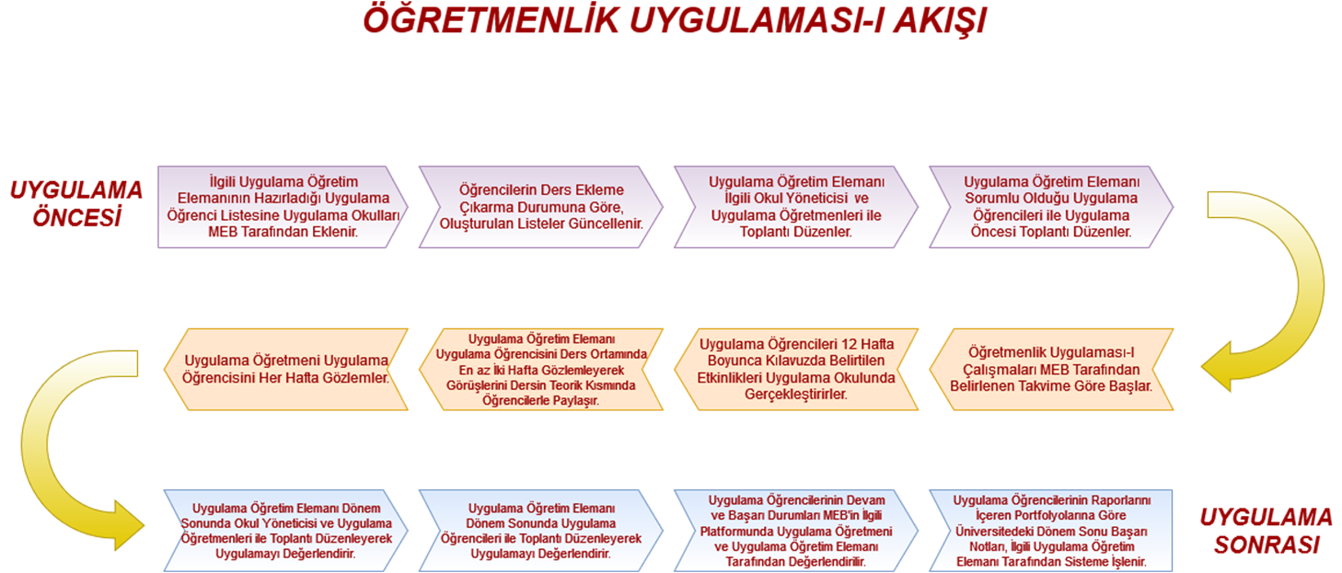
1.ÖĞRETMENLİK UYGULAMA AKIŞI-I

Slide 4

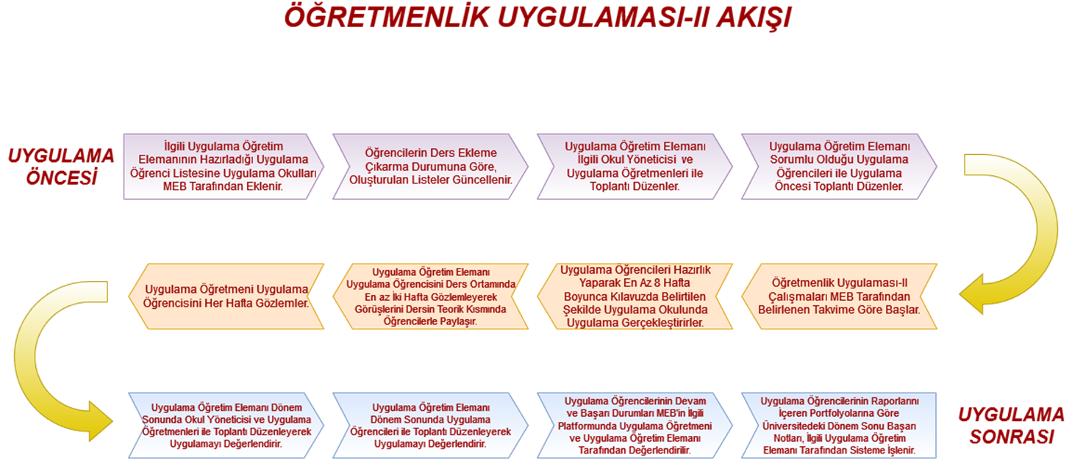
2.ÖĞRETMENLİK UYGULAMA AKIŞI-II

Slide 5

ÖĞRETMENLİK UYGULAMASI-I DERSİ UYGULAMA YÖNERGESİ
Öğretmenlik Uygulaması-I dersi kapsamında uygulama öğrencilerinden, her hafta uygulama öğretmenlerini gözlemlemeleri, ek olarak ilerleyen sayfalarda belirtilen etkinlikleri sırası ile yapıp en az sekiz hafta ders anlatarak etkinlik raporlarını yazmaları beklenmektedir.
Uygulama Yönergesi
Her uygulama öğrencisinden 8 hafta, en az 20 saat ders anlatması beklenmektedir. Bu çalışma ile öğrencilerin dersin farklı aşamalarında kullanılabilecek teknikleri, stratejileri ve etkinlikleri deneyimlemeleri, aşamalı olarak bir dersi planlamayı, etkinlikleri seçmeyi öğrenmeleri hedeflenmektedir.
Ders anlatılacak haftalar 2. haftadan itibaren başlamaktadır. Bu haftalarda öğrenciler 3 saat ders anlatımı yapacak, 2 saat uygulama kılavuzunda belirtilen etkinlikleri yapacak, 1 saat ise bir sonraki hafta yapılacak ders anlatımı için plan taslağı oluşturacaklardır.
Öğrenciler ders planlarını uygulama öğretmenlerine gösterecek, onlardan geri bildirim aldıktan sonra gerekli düzeltmeleri yapıp, dersin öğretimine hazır hale geleceklerdir.

Slide 6

ÖĞRETMENLİK UYGULAMA DERSİ-I YÖNERGESİ
Uygulama öğrencilerinin anlatım yaptıkları haftalarda uygulama öğretim elemanının okulda öğrencileri en az 2 kez gözlemlemeleri (Ek-1), öğrencilerin mesleki gelişimleri açısından faydalı olacaktır.
Uygulama öğrencisi her ders anlatımı yaptığında, uygulama öğretmeni MEBBİS’te bulunan ve ayrıca öğrenci tarafından kendisine çıktısı verilen değerlendirme formu (Ek-2) aracılığı ile uygulama öğrencisine yazılı dönüt verir. Bu dönütler aday her ders anlatımı gerçekleştirdikten sonra MEBBİS’e işlenir. Dönem sonunda uygulama öğretim elemanının öğrenciyi değerlendirmek için kullandığı değerlendirme formunun da https://uod.meb.gov.tr/ adresi üzerinden MEBBİS sistemine girişi sağlanır.

Slide 7


ÖĞRETMENLİK UYGULAMASI-I DERSİ UYGULAMA YÖNERGESİ
Her uygulama öğrencisi ders anlatımı sırasında akranının ders performansını izleyecek, akran değerlendirme formunu (Ek-3) dolduracak ve dönem sonu raporlarına ekleyecektir.
Her uygulama öğrencisi ders planını hazırladıktan sonra ders planı kontrol listesini (Ek-4) doldurarak hazırlıklarının tam olduğundan emin olacaktır. Ayrıca ders anlatımından sonra kendi uygulama performansını değerlendirmek için öz değerlendirme formunu (Ek-5) dolduracak ve raporlarına ekleyeceklerdir.

Slide 8


ÖĞRETMENLİK UYGULAMASI-I DERSİNDE
DEVAM VE DEVAMSIZLIK
Uygulama derslerinin üniversitede işlenen 2 saatlik teorik kısmında %80, uygulama okulunda işlenen uygulama kısmında ise %100 devam koşulu aranmaktadır. Uygulama öğrencisi sağlık vb. herhangi önemli bir sebeple uygulamaya katılamayacaksa önceden uygulama öğretmeni ve uygulama öğretim elemanına haber verir. Başka bir gün kaçırdığı gün veya saati telafi etmek zorundadır. Uygulama öğretmeni öğrencinin devamını takipten sorumludur. Kendilerine iletilen devam çizelgesinde ilgili saatleri imzalayarak öğrencinin uygulama okulunda bulunup etkinliklere katıldığını teyit eder. Öğrencinin gelmemesi durumunda öncelikle uygulama öğretim elemanına ve gerekirse bölüm koordinatörüne bilgi verilmelidir. Bu konuda uygulama öğrencilerine yapılan küçük toleranslar eğitim öğretim sürecini olumsuz etkilemekte, durumun diğer uygulama öğrencileri tarafından öğrenilmesi birbirleri arasında eşit davranılmadığı düşüncesini oluşturmaktadır.

Slide 9

ÖĞRETMENLİK UYGULAMASI-I DOSYASINDA BULUNMASI GEREKEN BELGELER
1. Yönergelere uygun hazırlanmış haftalık etkinlik raporları,
2. Ders planları,
3. Çalışma ve etkinlik kâğıtları,
4. Ders sonunda kullanılan değerlendirme materyalleri,
5. Akran değerlendirme formları,
6. Öz değerlendirme formları,
7. Ders planı kontrol listesi
8. Uygulama öğretmeninin (varsa) verdiği yazılı dönütler,
9. Genel değerlendirme formları, Ders gözlem formu (Ek-6)

Slide 10

ÖĞRETMENLİK UYGULAMASI-I DOSYASINDA BULUNMASI GEREKEN BELGELER
10.Haftalık ders programı,
11.Uygulama öğretmenleri tarafından her hafta imzalanmış ve altında okul müdürü ıslak imzalı ve mühürlü dönemlik devam çizelgesinin bulunması gerektiği belirtilmelidir.
12.Dosyanın ayrı bir bölümünde aşağıda belirtilen ve ilgili diğer resmi belgeler bulundurulmalıdır. (Bölümlere göre değişkenlik gösterebilir.)
✔ Uygulama okulunun düzeni ve yapısı
✔ Okulda uyulması gereken kurallar, yönetmelikler ve talimatlar.
✔ Atama ve tayin yönetmelikleri.
✔ Öğrenci kayıt ve kabulü.
✔ Laboratuvarlar, kütüphane, vb. gibi özel odaların çalışma kurallarıyla ilgili belgeler.
✔ Veli toplantıları, zümre toplantılarıyla ilgili belgeler

Slide 11

ÖĞRETMENLİK UYGULAMASI-I DOSYASINDA BULUNMASI GEREKEN BELGELER
✔ Rehberlik hizmetleriyle ilgili belgeler.
✔ Milli Eğitim Çalışma Takvimi.
✔ Diploma Defteri
✔ Öğretmenler Kurulu Karar Defteri
✔ Zümre Öğretmenler Tutanağı
✔ Sene Başı Zümre Toplantısı
✔ Sene Sonu Zümre Toplantısı
✔ Desimal Dosyalama Sistemi
✔ Göreve Başlama Yazısı Örneği
✔ Personel İzin Belgesi.
✔ Ünitelendirilmiş Yıllık Plan Örneği
✔ Bölge Zümre Toplantısı Tutanağı

Slide 12

Öğretmenlik Uygulaması-I Dosyasında Bulunması Gereken Belgeler
✔ Öğrenci Belgesi
✔ Diploma Kayıt Örneği
✔ İzin Dilekçesi Örneği
✔ (Varsa) Birleştirilmiş Sınıf Evrakları (Müdür Yetkililik Kavramı)
✔ BEP Planı ve Özel Eğitim Dosyası
13. Uygulama öğretmeni ve uygulama öğretim elemanı, uygulama öğrencisinin dosyasını dönem içinde belli zamanlarda incelemek isteyebilir. Okulda olunan zamanlarda dosya, uygulama öğrencisinin yanında bulunmalı ve o güne kadar yapılan derslerle ilgili etkinlikler, derslerde yapılan değerlendirmeler ve alınan notlar tamamlanmış olarak dosyada bulunmalıdır.

Slide 13
ÖĞRETMENLİK UYGULAMASI-I DOSYASINDA BULUNMASI GEREKEN BELGELER
14. Bu bölümde yer alan sistemlerle ilgili uygulama okulundan uygulamalı olarak bilgi alınacaktır.
✔ E-OKUL
✔ Milli Eğitim Bakanlığı Bilgi İşlem Sistemi (MEBBİS)
✔ TEFBİS (Türkiye’de Eğitimin Finansmanı ve Eğitim Harcamaları Bilgi Yönetim Sistemi)
✔ KBS (Kamu Harcama ve Muhasebe Bilişim Sistemi)
✔ MEB’in Birimleri ile İlgili Siteleri
✔ Açık Öğretim Kurumları (Açık Öğretim Ortaokulu, Açık Öğretim Lisesi)
15. Anabilim dallarına göre, yapılan etkinliklerin haftalık raporları

Slide 14

ÖĞRETMENLİK UYGULAMASI-I DERSİ ETKİNLİK TAKVİMİ

Slide 15

ÖĞRETMENLİK UYGULAMASI-I DERSİ ETKİNLİK TAKVİMİ

Slide 16

ÖĞRETMENLİK UYGULAMASI-II DERSİ
Öğretmenlik Uygulaması-II dersi kapsamında uygulama öğrencilerinden, her hafta uygulama öğretmenlerini gözlemlemeleri, ek olarak ilerleyen sayfalarda belirtilen etkinlikleri sırası ile yapıp en az sekiz hafta ders anlatarak etkinlik raporlarını yazmaları beklenmektedir.
Uygulama Yönergesi
1.Uygulama öğrencileri için Milli Eğitim Bakanlığına Bağlı Eğitim Öğretim Kurumlarında Yapacakları Öğretmenlik Uygulamasına İlişkin Yönergede (dördüncü bölüm madde 7); “Her bir dönemde uygulama öğrencisi uygulama öğretmeninin gözetiminde farklı haftalarda olmak üzere en az 8 (sekiz) defa fiilen ders anlatır. Uygulama öğrencisinin fiilen anlatacağı ders saati; ilgili dersin haftalık ders çizelgesinde ders saati 1-2 saat olanlarda 10 (on) saatten, 3 (üç) ve üzeri olanlarda ise 20 (yirmi) saatten az olmayacak şekilde planlanır.” ifadesi yer almaktadır. Bu bilgi kapsamında uygulama öğrencisi ve uygulama öğretmeni ile işbirliği içerisinde olarak belirlenen gün ve saatlerde uygulama öğrencisi dersini planlar, uygular ve diğer paydaşlardan performansı hakkında geri bildirim alır.

Slide 17

ÖĞRETMENLİK UYGULAMASI-II DERSİ YÖNERGESİ
Uygulama öğrencileri dönem içinde anlattıkları her ders için öz değerlendirme formu, ders planı kontrol listesi doldurmak ve kendi performanslarını değerlendirmek durumundadırlar. Ayrıca akran değerlendirmesi de mümkünse yapılmalıdır. Uygulama öğretim elemanı bu süreç içerisinde, en az 2 kez her uygulama öğrencisini gözlemler (Ek-1). Gerekli gördüğü takdirde daha sık izleyebilir.
Uygulama öğretim elemanının uygulama öğrencisini gözlemlediği günlerde dönüt verme işlemi; uygulama öğretmeni, uygulama öğretim elemanı ve uygulama öğrencisi ile birlikte yapılmalıdır.
Uygulama öğrencisi her ders anlatımı yaptığında, uygulama öğretmeni MEBBİS’te bulunan ve ayrıca öğrenci tarafından kendisine çıktısı verilen değerlendirme formu (Ek-2) aracılığı ile uygulama öğrencisine yazılı dönüt verir. Bu dönütler aday her ders anlatımı gerçekleştirdikten sonra MEBBİS’e işlenir.
Dönem sonunda uygulama öğretim elemanının öğrenciyi değerlendirmek için kullandığı değerlendirme formunun da https://uod.meb.gov.tr/ adresi üzerinden MEBBİS sistemine girişi sağlanır

Slide 18

ÖĞRETMENLİK UYGULAMASI-II DERSİ YÖNERGESİ
Her uygulama öğrencisi ders anlatımı sırasında akranının ders performansını izleyecek, akran değerlendirme formunu (Ek-3) dolduracak ve dönem sonu raporlarına ekleyecektir.
Her uygulama öğrencisi ders planını hazırladıktan sonra ders planı kontrol listesini (Ek-4) doldurarak hazırlıklarının tam olduğundan emin olacaktır. Ayrıca ders anlatımından sonra kendi uygulama performansı ile ilgili öz değerlendirme formunu (Ek-5) dolduracak ve dönem sonu raporlarına ekleyeceklerdir.

Slide 19


ÖĞRETMENLİK UYGULAMASI-II DERSİNDE DEVAM VE DEVAMSIZLIK
Uygulama derslerinin üniversitede işlenen 2 saatlik teorik kısmında %80, uygulama okulunda işlenen uygulama kısmında ise %100 devam koşulu aranmaktadır. Uygulama öğrencisi sağlık vb. herhangi önemli bir sebeple uygulamaya katılamayacaksa önceden uygulama öğretmeni ve uygulama öğretim elemanına haber verir. Başka bir gün kaçırdığı gün veya saati telafi etmek zorundadır.
Uygulama öğretmeni öğrencinin devamını takipten sorumludur. Öğretmen kendilerine iletilen devam çizelgesinde ilgili saatleri imzalayarak öğrencinin uygulama okulunda bulunup etkinliklere katıldığını teyit eder. Deneyimin sistematik ve olması gerektiği gibi yürütülmesi ve bu süreçte fakülte ve okulun işbirliği içerisinde olması, geleceğin öğretmenlerini yetiştirmede önemli bir rol oynamaktadır.

Slide 20


Öğretmenlik Uygulaması-II Dosyasında Bulunması Gereken Belgeler
1.Öğretmenlik uygulaması değerlendirme formu: Uygulama öğretim elemanı (Ek-1) tarafından en az iki ders için, Uygulama Öğretmeni (Ek-2) tarafından uygulama yapılan her ders için ayrı ayrı doldurulur.
2.Akran değerlendirme formu: Uygulama öğrencisinin bulunduğu uygulama okulunda öğretmenlik uygulamasına devam eden diğer bir akranı tarafından doldurulur. (Ek-3)
3.Öz değerlendirme formu: Uygulama öğrencisinin kendi ders anlatımı hakkındaki görüşlerini içeren formdur. Bu formdan elde edilen bilgiler, dersin üniversitede işlenen teorik kısmında, uygulama öğretim elemanı ile birlikte değerlendirilecektir. (Ek- 4)
4.Ders planı kontrol listesi: Uygulama öğrencisi tarafından, ders anlatımı için hazırlanan planın ilgili ölçütlere uygunluğunu kontrol etmek amacıyla doldurulur. (Ek-5)
5.Öğretmenlik uygulaması ders gözlem formu: Uygulama öğrencisi tarafından, gözlemlediği her ders için ayrı ayrı olarak doldurulur. (Ek-6)
6.Öğretmenlik uygulaması devam çizelgesi (Ek-7)

Slide 21

Öğretmenlik Uygulaması-II Dosyasında Bulunması Gereken Belgeler
7. Ders planı (Uygulama yapılan ders için uygulama öğrencisi tarafından hazırlanmış ders planı) (Ek-8)
8. Yıllık ve günlük ders planı örnekleri (Uygulama öğretmeni tarafından hazırlanan yıllık ve günlük ders planları)
9. Zümre öğretmenler kurulu toplantı tutanağı
10. Haftalık ders programı
11. Çalışma ve etkinlik kâğıtları (uygulama öğrencisinin anlattığı her bir ders için)
12. Ders sonunda kullanılan değerlendirme materyalleri (uygulama öğrencisinin anlattığı her bir ders için)
13. Gün Sonu Değerlendirme Formu (uygulama öğrencisinin anlattığı her bir ders için)

Slide 22

Öğretmenlik Uygulaması-II Dersi Etkinlik Takvimi

Slide 23

Öğretmenlik Uygulaması-II Dersi Etkinlik Takvimi

Slide 24
